Slide 1
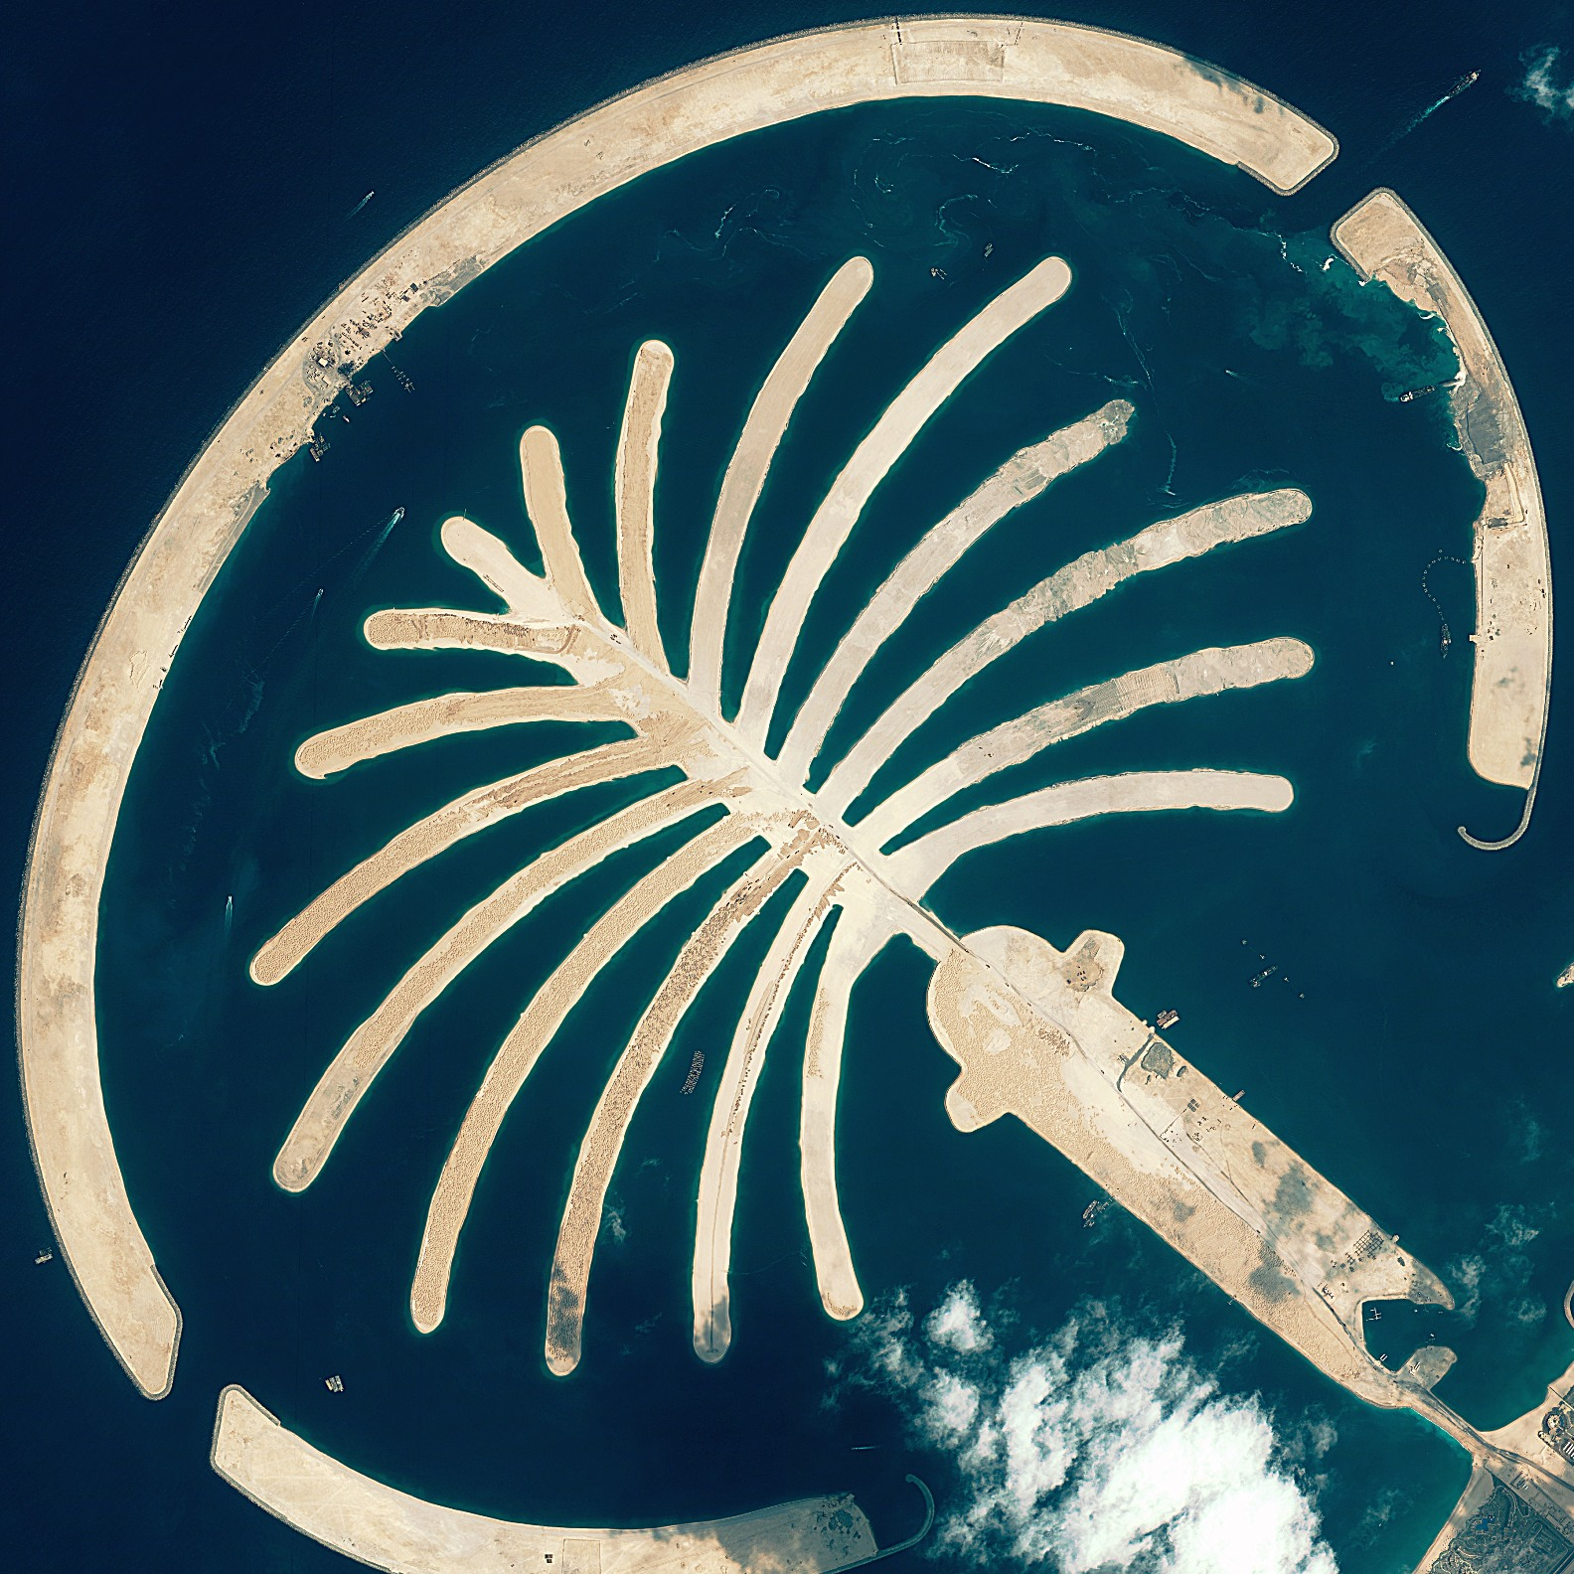
Об’єднані Арабські Емірати

Slide 2
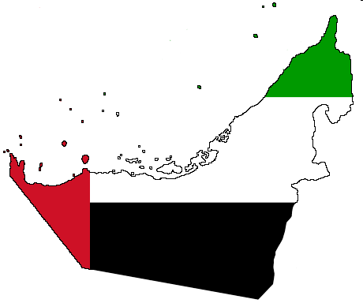
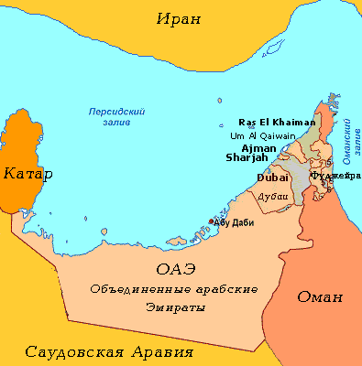
Офіційна назва - Об'єднані Арабські Емірати (ОАЕ) - Al-Imarat al-Arabiyah al-Muttahidah (Імарат аль-Арабія аль-Муттахіда).
Державний устрій: найвищий орган влади - Вища рада емірів, яка обирає президента ОАЕ з числа монархів еміратів, що утворюють федерацію, терміном на 5 років.
Площа території - 83,6 тис. кв. км (114 місце у світі)
Кількість населення - 4,8 млн. осіб (2009)
Столиця - Абу-Дабі (Abu Dhabi) - близько 520 тис. мешканців.
Релігія - іслам сунітського напряму.

Slide 3


Державний прапор ОАЕ - складається з чотирьох кольорів. Червоний колір символізує мужність арабського народу, чорний - головне багатство країни - нафту, білий - безкраї піски пустелі, а зелений - іслам - державну релігію країни.
На гербі Об’єднаних Арабських Еміратів зображений жовтий сокіл — символ єдиної влади в країні, більшу частину якої займає пустеля. Пір’я на хвості символізує сім емiратів — сім пір’їн.

Slide 4

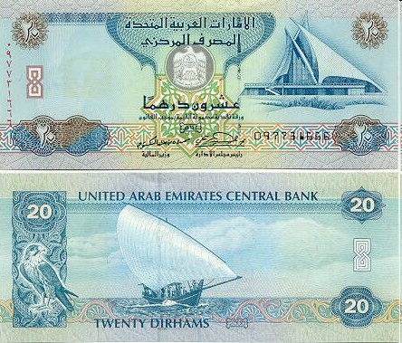


Грошова одиниця - дирхам
Курс валюти:

Slide 5
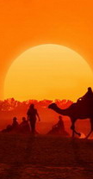
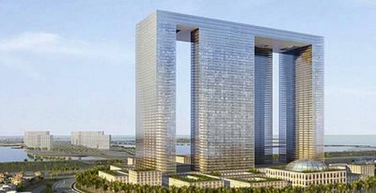
Клімат
Клімат країни дуже спекотний і сухий (тропічний пустельний). Часто бувають пiщані бурі. Температура влітку 35-40 градусів С °, часто досягає 50, а взимку вдень 20-23 градуси C°, вночі прохолодніше, але заморозки - явище вкрай рідкісне. Щорічно в країні з листопада до травня випадає приблизно 100 мм опадів.

Slide 6
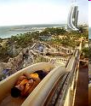

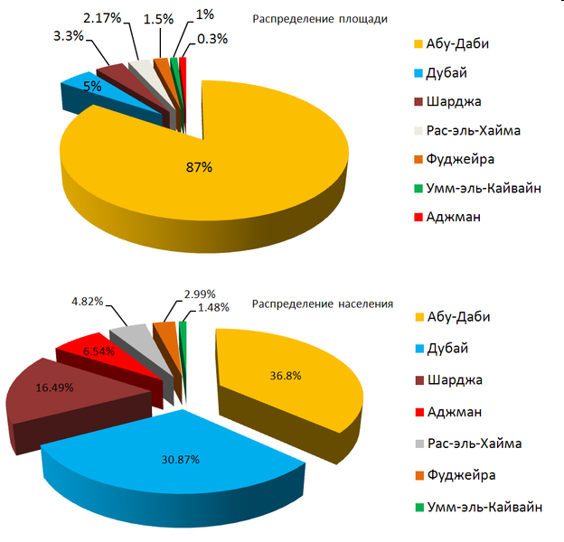
Адміністративно-територіальний устрій
Об’єднані Арабські Емірати — федеративна держава, що складається із семи еміратів (араб. إمارات‎‎ — імара́т́).
Кожен емірат представляє собою мікро-державу з абсолютною монархією

Slide 7
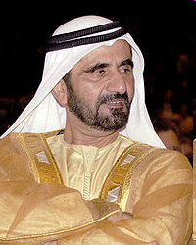
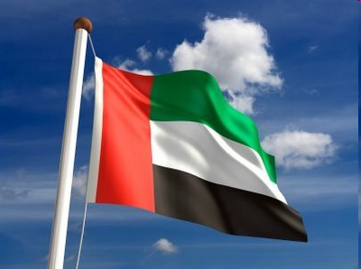
Економіка
Основа економіки ОАЕ — виробництво і експорт сирої нафти і газу. Поточне виробництво нафти — приблизно 2.2 мільйона барелей в день, більша частина виробляється в емiраті Абу-Дабі. Інші нафтові виробництва по важливості: Дубаї, Шарджа і Рас аль-Хайма.
ОАЕ лежать на півдорозі між виробничими економічними шляхами Далекого Сходу і Європи, що сприяє перетворенню країни в міжнародний економічний центр.
Шейх Мохаммед ибн Рашид аль-Мактум

Slide 8
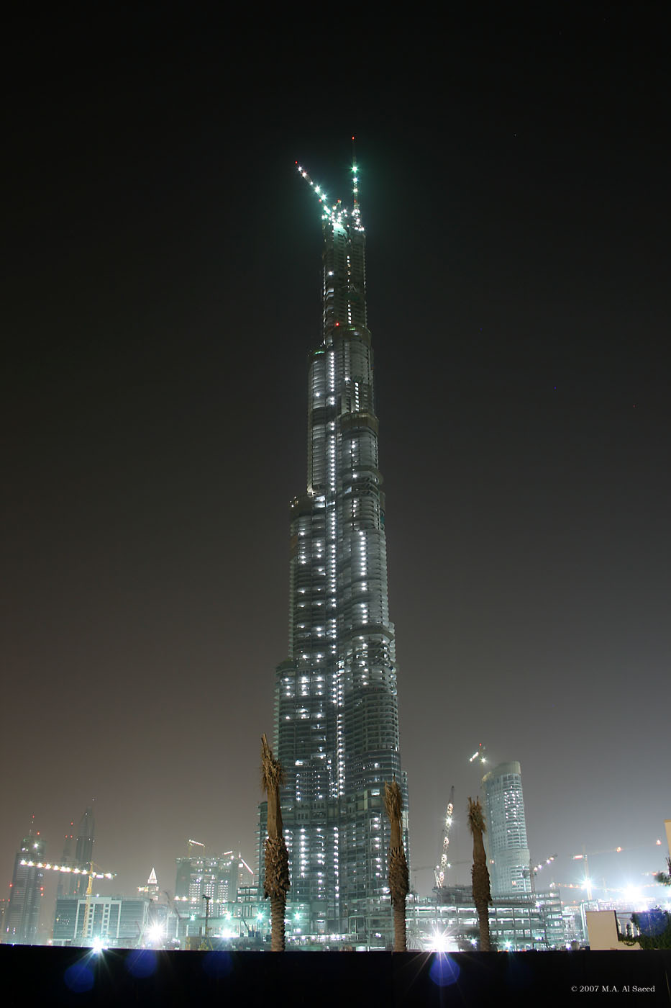
Традиції ОАЕ
Варто знати, що в мусульманських країнах усі службовці переривають роботу кілька разів у день для здійснення намазу (молитви). Вам зовсім не обов'язково молитися, якщо ви не мусульманин, але необхідно відноситися з повагою до звичаїв країни перебування і не призначати партнеру ділові зустрічі на час, у який відбувається намаз.
Якщо час вашого візиту збігся зі священним святом рамаданом, що приходиться на дев'ятий місяць по ісламському календарі, то при складанні програми зустрічей необхідно враховувати, що в цей період робота припиняється опівдні. Вихідні дні в мусульман - четвер і п'ятниця.
На ділову зустріч потрібно приходити суто в зазначений час, тоді як діловий партнер із мусульманської сторони має право небагато спізнитися.

Slide 9
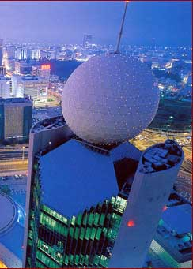
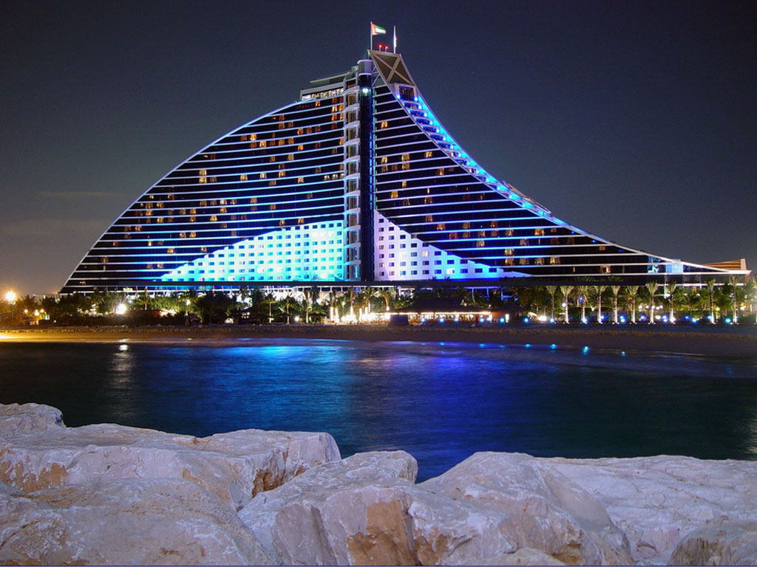
Велика увага в арабському світі приділяється процесу знайомства, відповідно до правил якого чоловік при зустрічі з жінкою завжди повинен представитися першим. Вікова ієрархія також застосована в цьому випадку - молодших завжди представляють старшим. Культ сім'ї грає в знайомстві вирішальну роль, оскільки при рівному соціальному статусі і віці - неодружений повинен представлятися одруженому, а незамужня жінка - заміжньою. Після того, як вас представили, можна сказати «Фурса саїда», що в літературному перекладі на українську мову означає "дуже приємно познайомитися". Так само, як і у слов'ян, у арабів при знайомстві або зустрічі прийнято тиснути один одному руку.
Подаючи руку, не забудьте про те, що ліва рука у мусульман асоціюється з темними силами і вважається "нечистою", тому вітаючись слід протягувати праву руку.

Slide 10
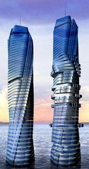
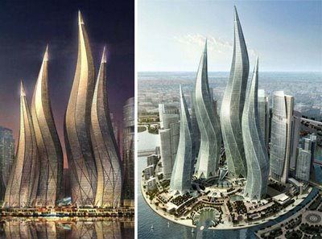
Їжу і напої треба давати і брати правою рукою. Якщо вилки відсутні, то треба обполоснути водою праву руку і брати їду пальцями.
Категорично не рекомендується пропонувати місцевим жителям спиртні напої як подарунки або сувеніри.
Не можна проходити перед тими, що моляться. У Рамадан ніколи не їжте, не пийте, не паліть, не жуйте жувальну гумку на вулицях і в суспільних місцях до заходу сонця. У мусульманській країні необхідно встановити з партнером взаєморозуміння. Зустріч починається з рукостискання, але при цьому треба обов'язково дивитися партнерові в очі. Бесіда починається з питань про самопочуття, про здоров'я членів сім'ї. Громадяни ОАЕ не поспішають, не люблять ризикувати. Підприємці в ОАЕ чудово володіють англійською, на цій же мові складається ділова документація.

Slide 11

Дякую за увагу !

